Slide 1
Fracture des 2 os de l’avant bras.
Dr A.KEMIH
Chirurgien Orthopédiste
Hôpital Militaire Universitaire De Constantine

Slide 2
DÉFINITION

Slide 3
I- DÉFINITION
fracture qui siège:
*à plus de 02 cm de la tubérosité bicipitale,
*et jusqu’à 04 cm de l’interligne radio carpienne.
02 cm
04 cm

Slide 4
I- DÉFINITION

Slide 5
INTERET DE LA QUESTION

Slide 6
II- INTERET DE LA QUESTION
*Sont fréquentes : adulte jeune et l’enfant.
*Sont graves : compromettre la prono-supination.
*Le diagnostic est clinique et radiologique.
*Le traitement est chirurgical chez l’adulte et orthopédique chez l’enfant.

Slide 7
RAPPEL ANATOMIQUE

Slide 8
III-Anatomie
02 os longs : - le radius en dehors
- l’ulna en dedans
02 os longs : - le radius en dehors
- l’ulna en dedans
En supination : -diaphyses parallèles
-Espace interosseux.
En pronation : -le radius pré croisant l’ulna .
-Articulations RUP et RUD

Slide 9
RADIUS Particularités fondamentales
Les courbures dans les plans sagittal et frontal
Plan frontal: concave en dedans (courbure pronatrice +++) = ++ enroulement radius
Plan sagittal: concave en avant, face ant plane

Slide 10
RADIUS Particularités fondamentales
Canal médullaire: tronc de cône à sommet prox et base distale, et dont l’axe incurvé suit la courbure pronatrice (ostéosynthèse par clou = risque d’effacement de la courbure)

Slide 11
ULNA
la forme d’un S allongé avec de faibles courbures.
Epiphyse proximale : le sommet olécranien
Epiphyse distale : tête de l’ulna, entièrement
Recouverte de cartilage.

Slide 12
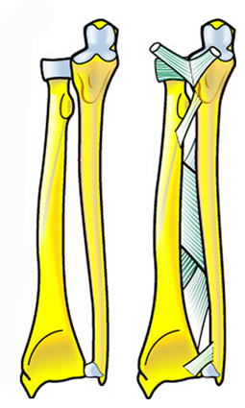
LES MOYENS DE LIAISON
Les ligaments de RUP
MIO
Les ligaments de RUD

Slide 13
LA MEMBRANE INTEROSSEUSE Empêche tout diastasis entre radius et ulna

Slide 14
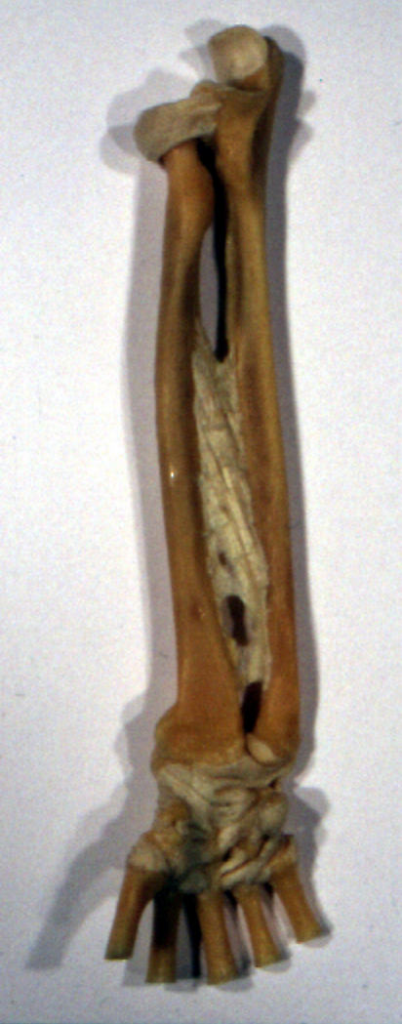
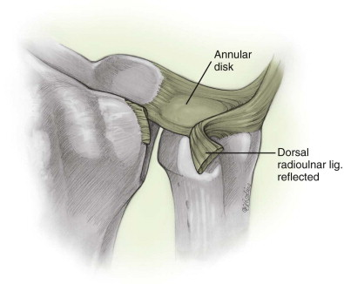
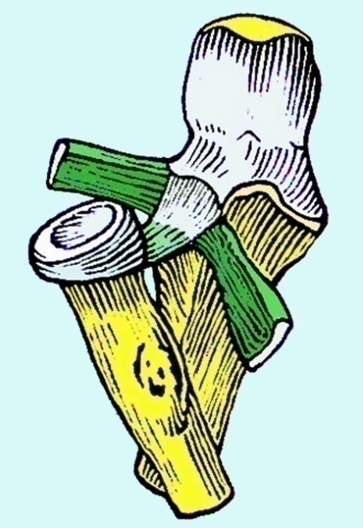
ARTICULATIONS RADIO-ULNAIRES
Radius et ulna sont articulés entre eux par leurs extrémités
RUP: stabilisée par les ligaments annulaire et carré.
RUD: Stabilisateur principal le ligament triangulaire.

Slide 15
RAPPEL PHYSIOLOGIQUE

Slide 16
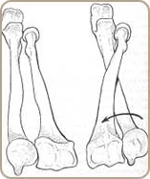
VI- RAPPEL PHYSIOLOGIQUE DE LA PRONOSUPINATION
La pronosupination est la rotation de l’avant bras
autour de son axe longitudinal.
C’est le radius qui tourne autour de l’ulna.

Slide 17
VI-RAPPEL PHYSIOLOGIQUE DE LA PRONOSUPINATION MUSCLES MOTEURS DE LA PS
biceps brachial
court supinateur rond pronateur
carré pronateur

Slide 18
Les Impératifs De La Pronosupination
*inégalité de longueur des 02 os.
*L’axe de rotation passe par la tête radiale
et la RUD.
*Pas de décalage d’un des 2 os
*Espace interosseux libre
*2 articulations RU mobiles
*Courbure pronatrice du radius respectée

Slide 19
ETUDE ANATOMOPATHOLOGIQUE

Slide 20
V-ETUDE ANATOMOPATHOLOGIQUE …………………………..MECANISME
Choc direct.
Contrainte axiale (chute sur la main coude en extension)
Agression par bâton( protection du visage)
fractures isolées de l'ulna

Slide 21
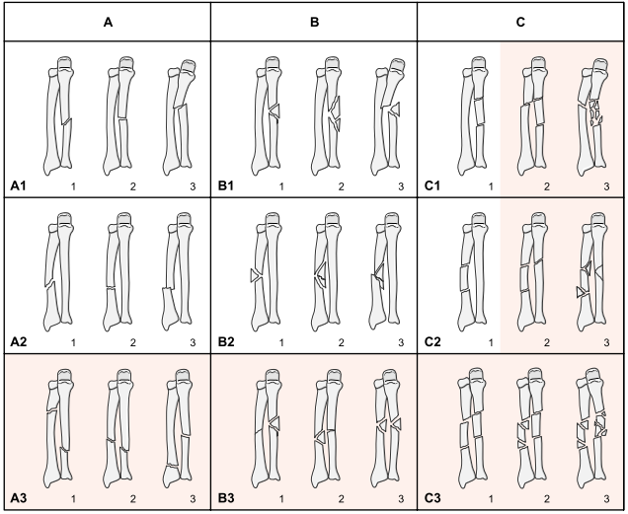
V-ETUDE ANATOMOPATHOLOGIQUE
La classification de l’AO
Fracture simples
Fracture à fragments
intermédiaires en coin
Fracture complexes

Slide 22
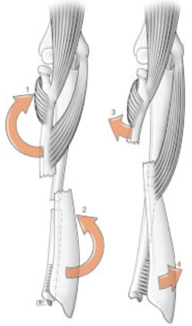
V-ETUDE ANATOMOPATHOLOGIQUE DEPLACEMENTS
Le niveau du foyer de fracture
radiale détermine les déplacements
En rotation des fragments
Diaphysaires:
fracture sous l’insertion du
rond pronateur = déplacement
minime
Fracture au dessus du rond
pronateur = déplacement +++
Restaurer le cadre !

Slide 23
V-ETUDE ANATOMOPATHOLOGIQUE LESIONS ASSOCIEES
*Ouverture cutanèe : le plus souvent punctiforme
type 1 de CAUCHOIX ET DUPARC.
*Lésions vasculo-nerveuses : fréquentes dans les
traumatismes balistiques.
*La membrane interosseuse: peut étre déchirée, faisant communiquer parfois les deux foyers de fracture avec menace plus grande de synostose.

Slide 24
RADIOGRAPHIE

Slide 25
VI-RADIOGRAPHIE
2 clichés face et profil de l’avant bras prenant coude et poignet.
Le cliché de face est pris coude flechi à 90°, l’avant bras en
supination compléte.
Le cliché de profil est pris coude fléchi à 90°, avant bras
repose par son bord interne sur la plaque.
Si nécessaire, clichés comparatifs de l’avant bras sain.

Slide 26
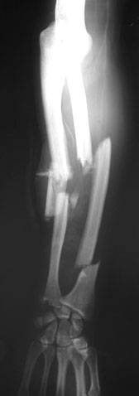
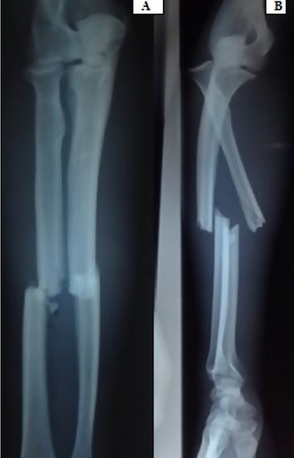

Slide 27
EVOLUTION-COMPLICATIONS

Slide 28
VII-EVOLUTION COMPLICATIONS
EVOLUTION: consolident en 3 mois
COMPLICATIONS IMMEDIATES
*L’ouverture cutanée
*Lésions vasculo-nérveuses

Slide 29
VII-EVOLUTION COMPLICATIONS
COMPLICATIONS SECONDAIRES:
Déplacement secondaire aprés un traitement orthopédique.
Le syndrome de VOLKMANN.
L’inféction post opératoire.

Slide 30
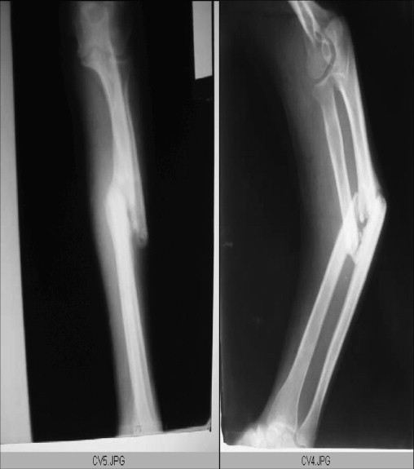
VII-EVOLUTION COMPLICATIONS
COMPLICATIONS TARDIVES:
Les cals vicieux:
Graves par leur retentissement sur
la prono supination.
Ils sont essentielement secondaires
au traitement orthopédique

Slide 31
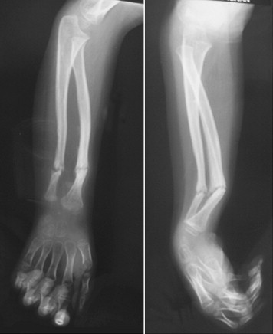
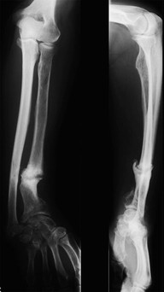
EVOLUTION COMPLICATIONS
COMPLICATIONS TARDIVES:
Pseudarthroses:
C'est la non consolidation osseuse.
03 à 05% des cas,intéressant les 2 os ou 1 seul.
Mal supportées, entrainant douleur et impotence.

Slide 32
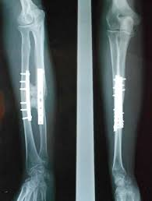
COMPLICATIONS TARDIVES
Le cal interosseux : ou SYNOSTOSE:
ossification d’un ségment de la membrane interosseuse
Cette synostose va supprimer la rotation du radius , son enroulememnt autour de l’ulna et donc supprimer la PS.

Slide 33
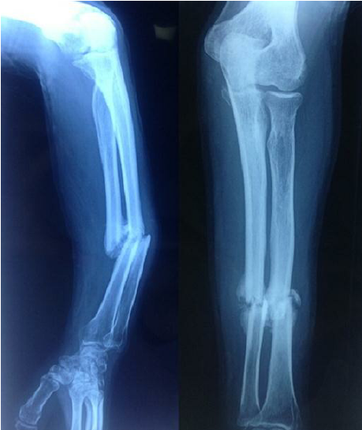
COMPLICATIONS TARDIVES
Cette synostose peut se voir:
*fractures à grand déplacement.
*Les fractures dont les trait radial et ulnair siégent au meme niveau.

Slide 34
LES FORMES CLINIQUES

Slide 35
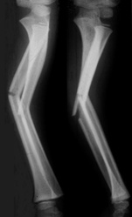
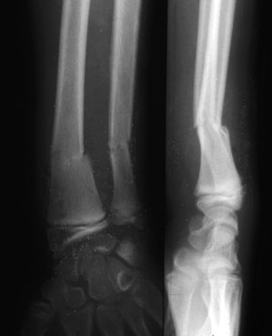
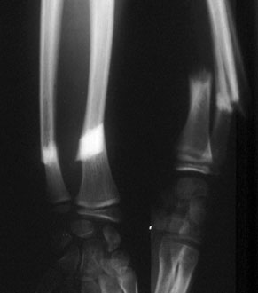
VIII- LES FORMES CLINIQUES FRACTURES DE L’ENFANT
Fracture EN BOIS VERT, au niveau de la diaphyse avec rupture d’une
Corticale et tassement de l’autre.
Fracture EN MOTTE DE BEURRE au niveau de la jonction métapyso
épipysaire qui se traduit par une soufflure periphérique.

Slide 36
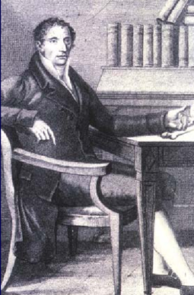
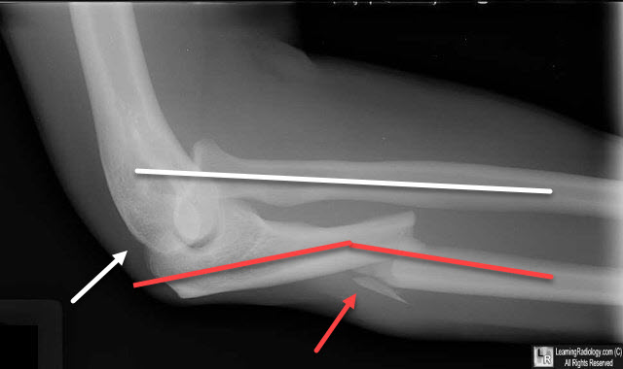
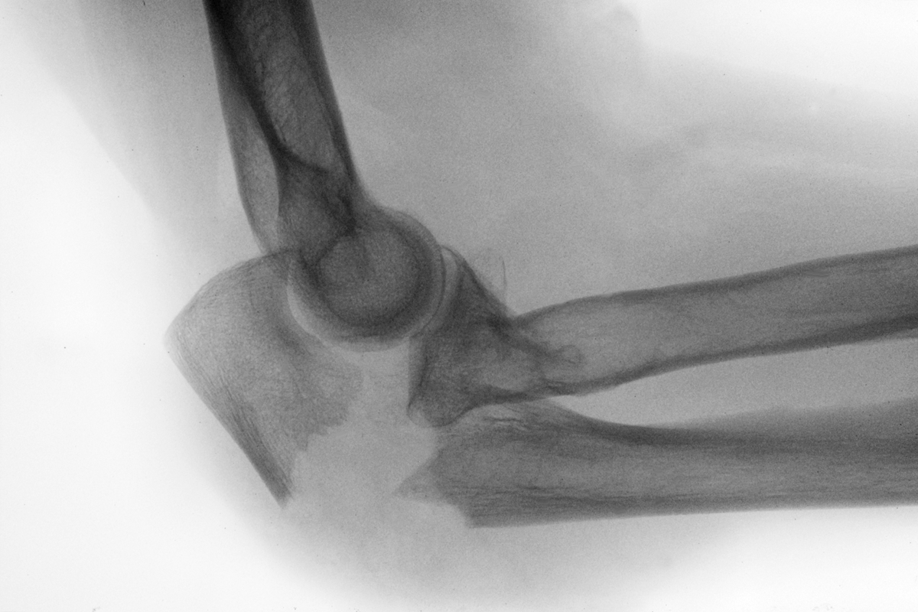
Lésions de MONTEGGIA
VIII- LES FORMES CLINIQUES
C’est une fracture isolée de l’ulna associée à une luxation de la tête radiale.
MONTEGGIA décrit en 1814 une fracture isolée de
l’ulna, mais ne décèle pas la luxation de la tête radiale.
Malgaigne, en 1850, fait une vraie description de l’association des 02 lésions de la fracture appelée depuis « fracture de Monteggia »

Slide 37
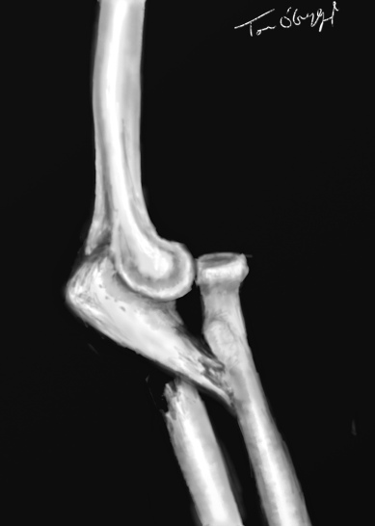
FRACTURE DE MONTEGGIA
Mécanisme:
*direct = coup de baton de Monteggia
*indirect par la chute en avant, le bras en pronation et coude flechi.
La luxation de la tete peut se faire en avant, en
arriére ou en latéral.
Diagnostique :devant toute fracture isolée de
l’ulna, un examen clinique et radiologique du
coude s’impose à la recherche d’une luxation de
la tete radiale.

Slide 38
VIII- LES FORMES CLINIQUES FRACTURE DE MONTEGGIA
Le traitement: dans la majorité des cas l’ostéosynthése de
l’ulna donne la réduction spontannée de la tete radiale.
Mais dans de rares cas ,en cas d’irréductibilité la réduction chirurgicale et un brochage condylo radial s’impose.

Slide 39
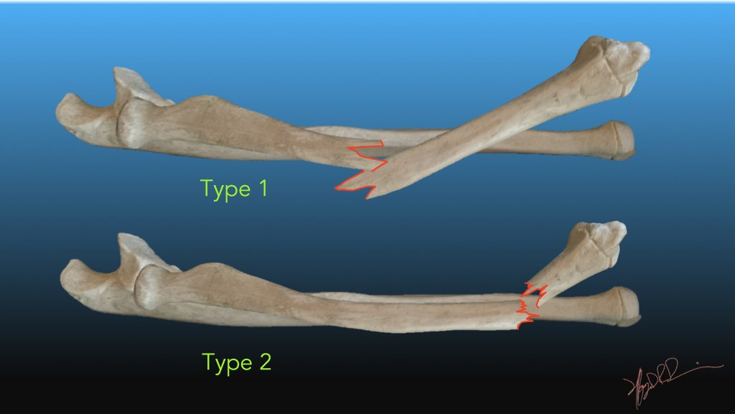
VIII- LES FORMES CLINIQUES FRACTURES DE GALIAZZI
Description complète par Galeazzi en 1934 (publié une série de 18 observations)
C’est une fracture isolée du radius associée à une lésion de l’articulation radio ulnaire distale ( luxation de la tete ulnaire le plus souvent en dorsal ).

Slide 40
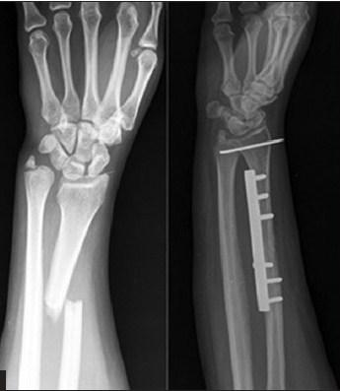
VIII- LES FORMES CLINIQUES FRACTURES DE GALIAZZI
Le traitement repose sur l’ostéosynthése par plaque vissée du
radius et une immobilisation platrée en position de réduction.
*soit un brochage radio ulnair inférieur temporaire de 45à60
jour.

Slide 41
LE TRAITEMENT

Slide 42
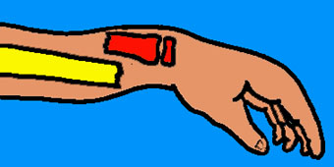
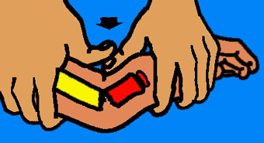
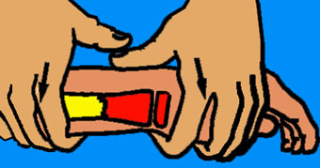
IX-LE TRAITEMENT Traitement orthopédique
réduction
*sous anésthésie avéc traction du membre et
Manipulation directe des foyers.
*le control se fait sous amplificateur de brillance.

Slide 43
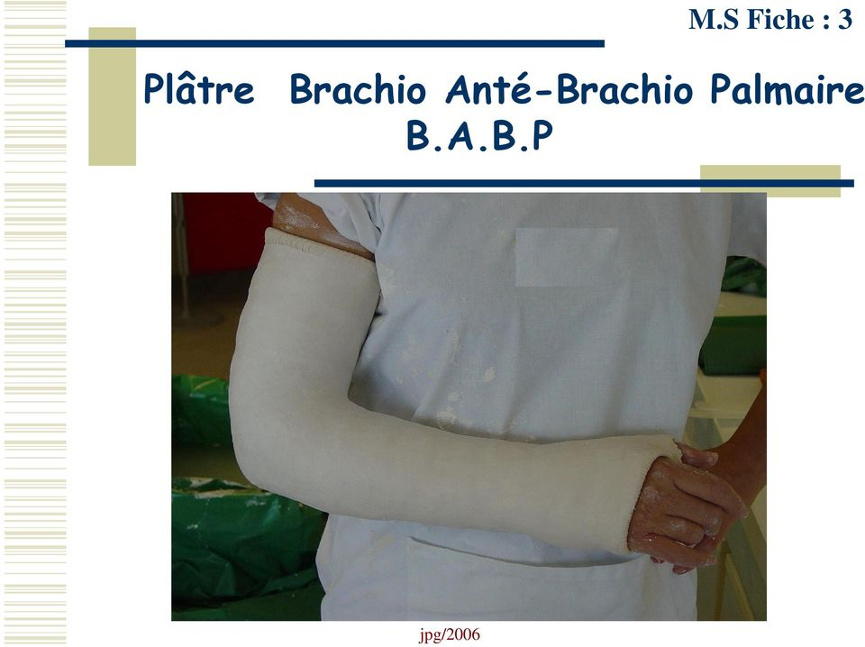
IX-LE TRAITEMENT Traitement orthopédique
contention
platre brachio-anté-brachio-palmaire, coude à 90°,poignet à 20° d’extension
Ce traitement orthopédique est réservé pour l’enfant
et
quelques rares cas de fractures non déplacées chez l’adulte.

Slide 44
IX-LE TRAITEMENT Traitement chirurgical.
*Fait appel à l’ostéosynthése.
*La reduction anatomique se fait à ciel ouvert on
utilisant un abord antéro externe pour le radius et
postéro intérne pou l’ulna.
*La stabilisation se fait dans la majorité des cas par
deux plaques visséees en prenat 3 vis de part et
d’autre du foyer de fracture.
*L’embrochage centro médullaire pour l’ulna peut etre
utilisé voir mieux, le clou vérrouillé de LE FEVRE.

Slide 45
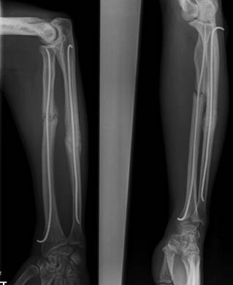
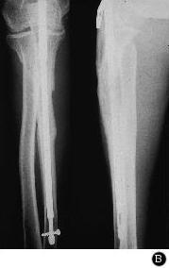

Slide 46
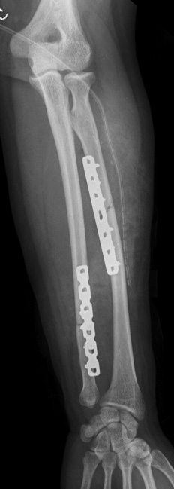
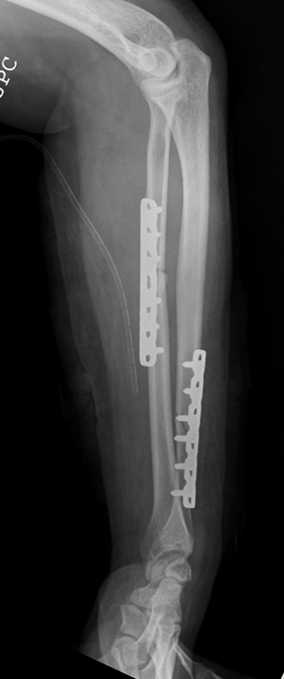
TRAITEMENT CHIRURGICAL CHEZ L’ADULTE
Gold Standard
2 Plaques régides
Symposium SOFCOT 2004

Slide 47
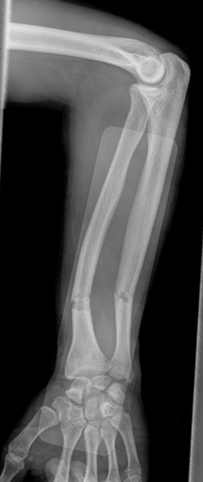
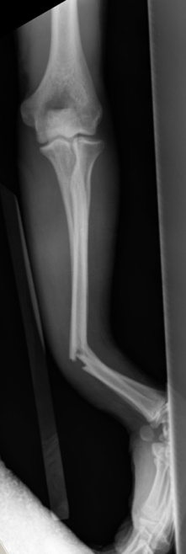
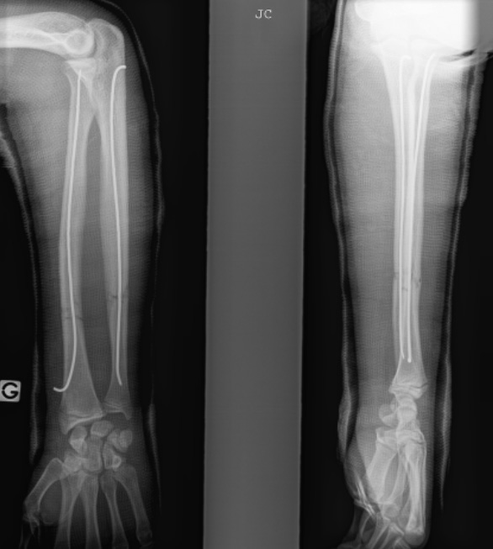
TRAITEMENT CHIRURGICAL CHEZ L’ENFANT
Gold Standard
2 broches
Symposium SOFCOT 2004
Notes:
Malgaigne cite les luxations du carpe dans son traité des farctues et luxartions avant la radiographie

Slide 48
IX-LE TRAITEMENT Traitement chirurgical.

Slide 49
X-Conclusion
*Fractures de l’avant-bras sont fréquentes.
*La difficulté est le rétablissement de la longueur
*La raideur en prono-supination est fréquente
*Les complications ne sont pas exceptionnelles:
Les pseudarthroses sont souvent des erreurs
techniques
Les cals vicieux et les synostoses sont des défis chirurgicaux

Slide 50
merci

